Slide 1
تقانات الإنترنت و برمجة الويب
م . حيدر ابراهيم

Slide 2

الويب X الانترنت
Notes:
يجب أن نميز جيداً بين الانترنت وبين الويب.
إذ أن الانترنت هي مجموعة من
الحواسب والتجهيزات المرتبطة مع بعضها بحيث يُمكن لكل منها التخاطب مع
الآخر عبر Transmission Control Protocol/Internet Protocol (TCP/IP).
أما الويب فهي مجموعة من البرمجيات والبروتوكولات التي تمّ وضعها على
حواسب الانترنت )تستخدم الويب البروتوكول HTTP (. وبهذا فإن الانترنت كانت
وماتازل مفيدة قبل ظهور الويب، مع ملاحظة أن معظم البشر اليوم يستخدمون
الانترنت عبر الويب.

Slide 3
الويب X الانترنت
بداية السبعينيات
تتألف من الشبكات و مكوناتها (حواسب - أكبال ..)
هي الأساس
بداية التسعينيات
تتألف من ملفات و مجلدات مخزنة على حواسب متنوعة
تعمل بالاعتماد على الانترنت

Slide 4

Ip address
Notes:
تفاصيل الانترنت تدرس في مواد الشبكات الأن ما يهمنا هو الأساسيات التي تساعد في بناء الويب
كيف يتم معرفة الأجهزة على شبكة الانترنت ؟
باستخدام معرف فريد لكل جهاز... Ip address
يتكون العنوان الفريد Internet Protocol(IP) address من 32 بت ويكتب عادة باستخدام أربعة أرقام كل منها 8 بت
مثل 191.57.126.121 و يتم عادة إعطاء مجال متسلسل من هذه الأرقام لكل منظمة و التي تقوم بتوزيع الأرقام ضمن المجال على حواسبها .
مثال المجال الخاص بوزارة الدفاع الأمريكية
من 12.0.0.0 حتى 12.255.255.255 أي 16 مليون عنوان .
و مع تزايد الطلب على هذه المجالات ظهر معيار ipv6 لذي يوسع العنوان إلى 128 بت

Slide 5
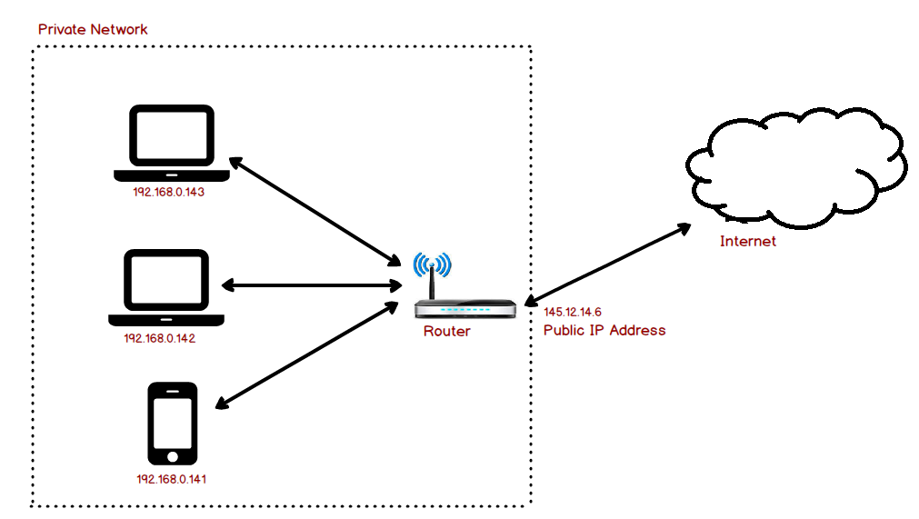
Ip address
Notes:
تفاصيل الانترنت تدرس في مواد الشبكات الأن ما يهمنا هو الأساسيات التي تساعد في بناء الويب
كيف يتم معرفة الأجهزة على شبكة الانترنت ؟
باستخدام معرف فريد لكل جهاز... Ip address
يتكون العنوان الفريد Internet Protocol(IP) address من 32 بت ويكتب عادة باستخدام أربعة أرقام كل منها 8 بت
مثل 191.57.126.121 و يتم عادة إعصاء مجال متسلسل من هذه الأرقام لكل منظمة و التي تقوم بتوزيع الأرقام ضمن المجال على حواسبها .
مثال المجال الخاص بوزارة الدفاع الأمريكية
من 12.0.0.0 حتى 12.255.255.255 أي 16 مليون عنوان .
و مع تزايد الطلب على هذه المجالات ظهر معيار ipv6 لذي يوسع العنوان إلى 128 بت

Slide 6
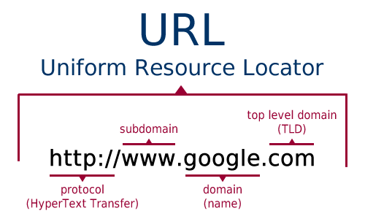
Domain name
Notes:
اسم النطاق هو باختصار اسم يدل على عنوان بروتوكول الانترنت IP الخاص بالخادم الذي يحمل هذا الرقم وبحاسوب المتصل بالإنترنت.
و يكون اسم النطاق جزء من URL الخاص بالموقع
يتم استخدام أسماء النطاقات لسهولة تذكرها مقارنةً بالأرقام

Slide 7
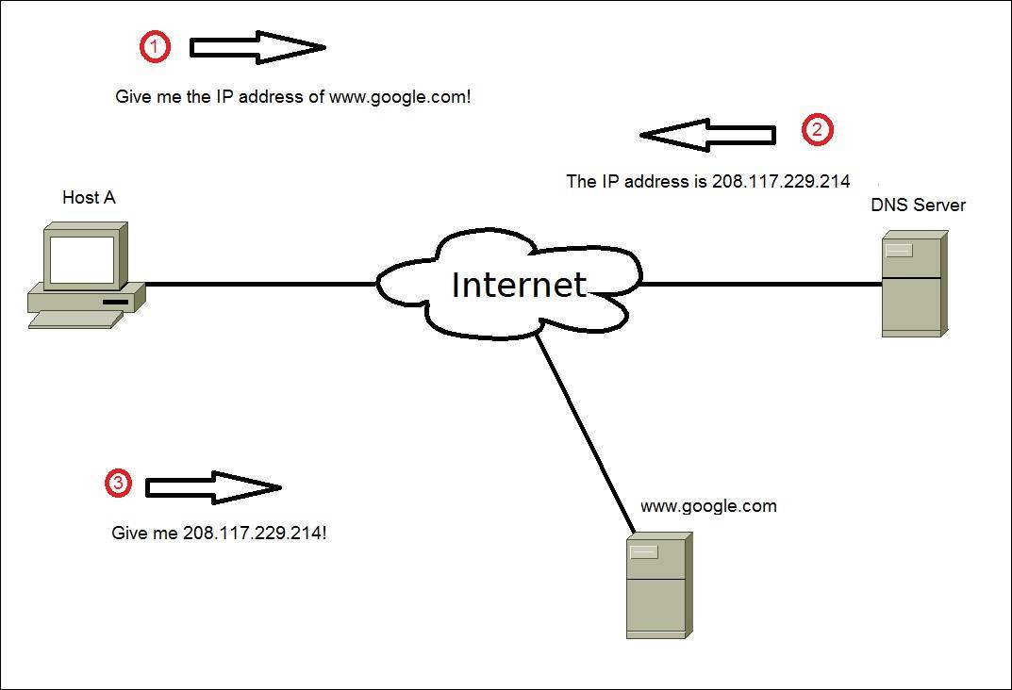
DNS
Notes:
يتم ربط domin name بال ip المقايل له عن طريق DNS Domain Name System
حيث أن المستخدم يقوم بطلب الموقع المطلوب عن طريق اسم الدمين الخاص به ليتم استخراج ال iP الخاص بالموقع من DNS

Slide 8
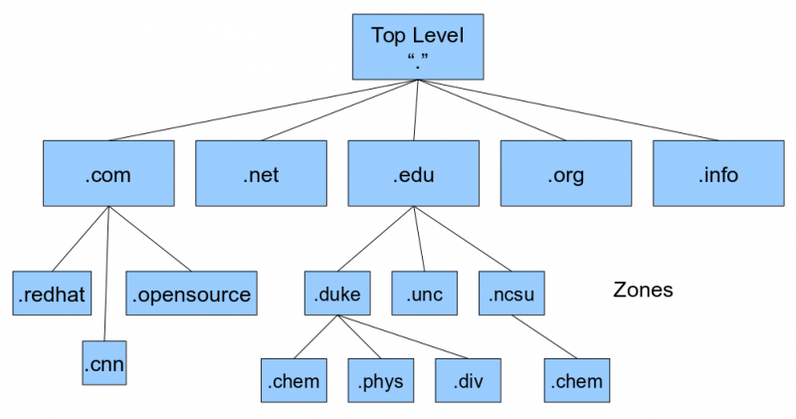
Domain name

Slide 9
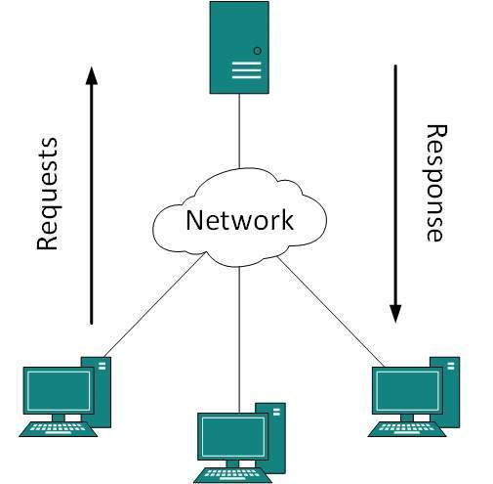
Client Server
Notes:
يقوم المتصفح (الزبون) بطلب وثائق من المخدم و يقوم المخدم بتحديد الوثائق المطلوبة و ارسالها للمتصفح (( يمكن أن تكون الوثائق ساكنة أو نتيجة طلب تنفيذ برنامج ما على مخدم كما يمكن للمخدم طلب بيانات معينة من مستخدم المتصفح كبيانات التسجيل في الموقع مثلا ...))
المخدم هو حاسب ذو قدرات كبيرة يمتاز بسرعة الاستجابة

Slide 10

Web Browsers
Notes:
يعتمد الويب لتحقيق التواصل بين المستعرض و المخدم على بروتوكول
HTTP (Hyper Text Transfer Protocol)

Slide 11

Web Server
Notes:
يوجد العديد من أنواع المخدمات و أشهرها
المخدم Apache و هو مخدم مجاني مفتوح المصدر يعمل على جميع أنظمة التشغيل. ويتميز بوثوقيته ودعمه للعديد من لغات البرمجة مثل php.
المخدم IIS (Internet Information Services) وهو مخدم Microsoft وبالتالي فهو يعمل على النظام Windows فقط. وهو المنافس األقوى للمخدم Apache.
مخدم = خادم = سيرفر = server

Slide 12
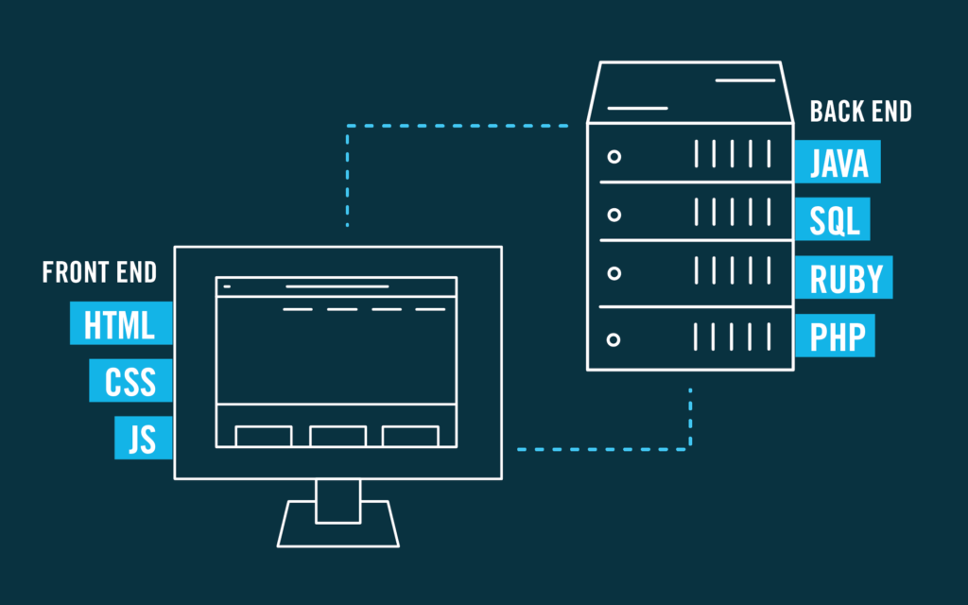
صفحات الويب
Notes:
اذا بناء موقع ويب يحتاج وجود طرفين و هما client – server
ولكل منهم ادواته الخاصة
حيث يتم تحزين كل الملفات الخاصة بالموقع في السيرفر ليتم ارسالها للزون عند طلبها
و عند استلامها من قبل الزون يقوم المتصفح الخاص به بعملية عرض للمعلومات

Slide 13
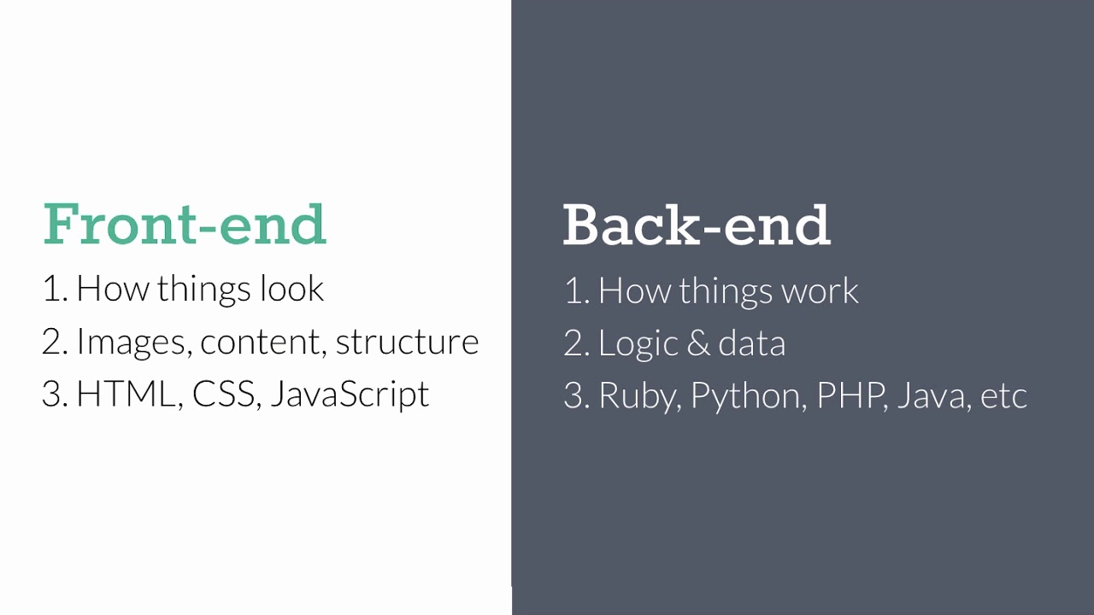
صفحات الويب
Notes:
في السيرفر تستخدم لغات برمجة للمعالجة المنطقية للداتا من أجل الحصول على معلومات مفيدة لعرضها للمستخدم
أما بالنسبة للزبون فيكون بحاجة إلى وجود المتصفح الذي يقوم بعملية الرندر «عرض» للمكونات الموجود في صفحة الويب المرسلة من قبل المخدم

Slide 14
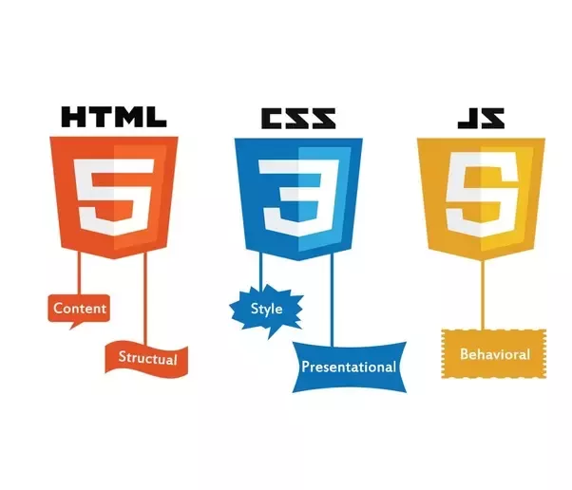
Front End
Notes:
الأدوات الأساسية من اجل بناء صفحة ويب :
(HTML) : HyperText Markup Language : هي لغة توصيف تستخدم من أجل بناء عناصر صفحة الويب بشكل مجرد
Cascading Style Sheets (CSS) : تستخدم للتحكم و تعديل خصائص العناصر المتعلقة بالمظهر مثل اللون و الخط و الحجم ....
سمي بأسلوب الصفحات المتتالية لانه يعرف على 3 مستويات متدرجة يهيمن المستوى الأدنى على المستوى الأعلى
(JS) JavaScript : لغة برمجة تستخدم للتحكم بالعناصر و خصائصها

Slide 15

HTML HyperText Markup Language
Notes:
"Hypertext" refers to links that connect web pages to one another, either within a single website or between websites
HTML uses "markup" to annotate text, images, and other content for display in a Web browser.
HTML markup includes special "elements" such as <head>, <title>, <body>, <header>,……
هي لغة توصيف و ليست لغة برمجة
غير حساسة لحالة الأحرف
يوصى باستخدام الأحرف الصغيرة
لها عدة اصدارت و اخرها HTML5
تستخدم tags لتعريف عناصر صفحة الويب

Slide 16
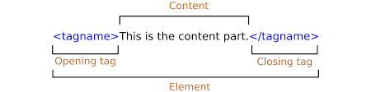
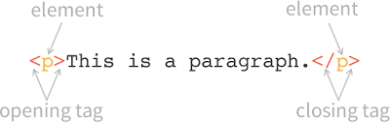
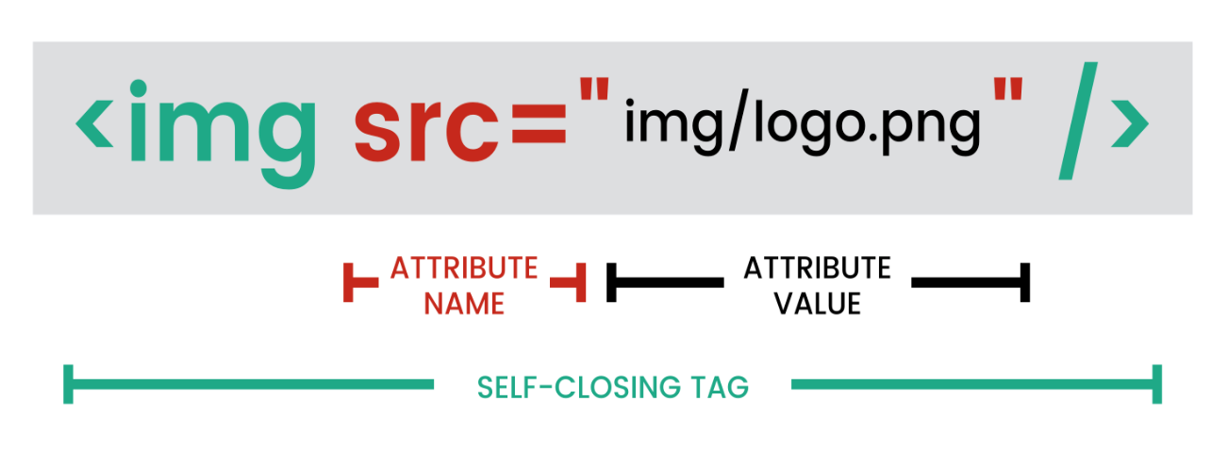
HTML Tags
Notes:
لكل عنصر open tag & close tag
بعض العناصر تكون self closing أي بدونclose tag

Slide 17
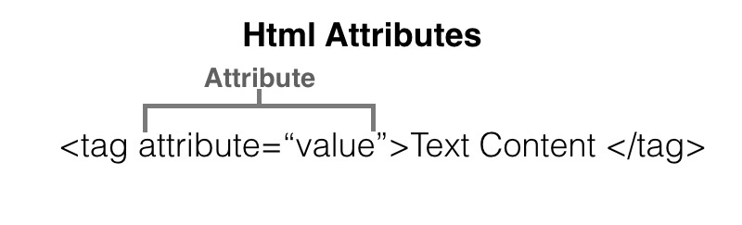
HTML Attributes
Notes:
يمكن إضافة attributes لعناصر html

Slide 18
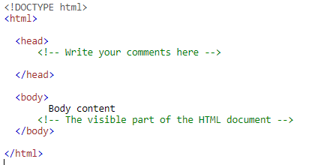
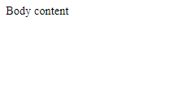
HTML
Notes:
بنية صفحة الويب
كل ما يكتب في head لا يظهر في الصفحة و يكون عبارة عن روابط لملفات مرتبطة بالصفحة مثل css & js
كل ما يظهر للمستخدم يكون ضمن body
التعليقات في الصفحة لا تظهر

Slide 19
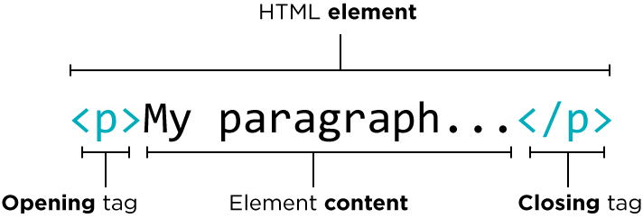
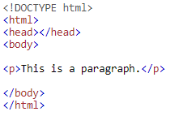

Paragraph
Html code
Output
Notes:
P : paragraph :
يستخدم كحاوية لكتابة النصوص
------
<!DOCTYPE html>
<html>
<head>
<title>Page Title</title>
</head>
<body>
<p>This is a paragraph.</p>
</body>
</html>

Slide 20
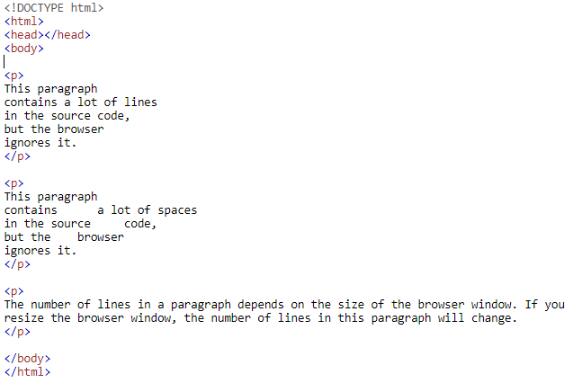
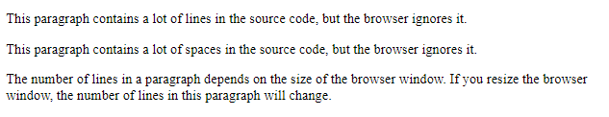
Paragraph
Html code
Output
Notes:
يتم تجاهل الأسطر الفارغة و المسافات
عدد الأسطر يعتمد على حجم الشاشة
--------
<body>
<p>
This paragraph
contains a lot of lines
in the source code,
but the browser
ignores it.
</p>
<p>
This paragraph
contains a lot of spaces
in the source code,
but the browser
ignores it.
</p>
<p>
The number of lines in a paragraph depends on the size of the browser window. If you resize the browser window, the number of lines in this paragraph will change.
</p>
</body>

Slide 21
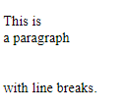

Line Breaks
Html code
Output
Notes:
لوضع أسطر جديدة
-----------
<p>This is<br>a paragraph<br>with line breaks.</p>

Slide 22
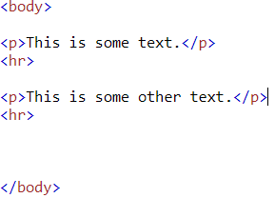
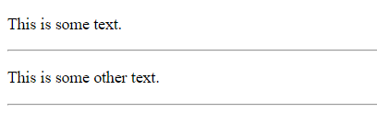
Horizontal Rules
Html code
Output
Notes:
لفصل العناصر عن بعضها يمكن استخدام الخط الأفقي
------------
<p>This is some text.</p>
<hr>
<p>This is some other text.</p>
<hr>

Slide 23
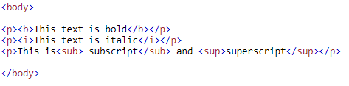
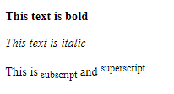
Text Formatting
Html code
Output
Notes:
يمكن وضع نصوص بصيغ خاصة
-----------
<p><b>This text is bold</b></p>
<p><i>This text is italic</i></p>
<p>This is<sub> subscript</sub> and <sup>superscript</sup></p>

Slide 24
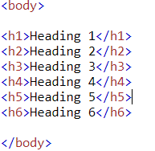
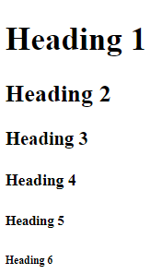
Heading
Html code
Output
Notes:
يوجد أكثر من درجة للعناوين من 1 حتى 6
يكون اكبرها h1
و أصغرها h6
-----------
<h1>Heading 1</h1>
<h2>Heading 2</h2>
<h3>Heading 3</h3>
<h4>Heading 4</h4>
<h5>Heading 5</h5>
<h6>Heading 6</h6>

Slide 25
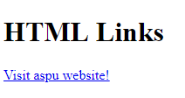

HTML Links
Html code
Output
Notes:
يتم استخدام a (link) لربط صفحات الموقع مع بعضها أو الارتباط مع صفحات و مواقع أخرى
بحيث يتم تحديد الرابط الخاص بالصفحة الهدف عن طريق href
يمكن استخدام صورة بدلاً من استخدام نص كرابط لصفحة أخرى
-------------
<h1>HTML Links</h1>
<p><a href="http://www.aspu.edu.sy/">Visit aspu website!</a></p>

Slide 26
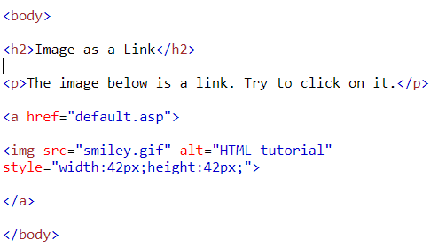
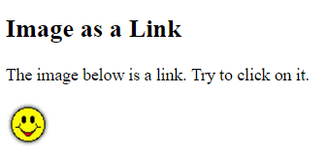
HTML Links
Html code
Output
Notes:
يمكن استخدام صورة بدلاً من استخدام نص كرابط لصفحة أخرى
---------------------
<h2>Image as a Link</h2>
<p>The image below is a link. Try to click on it.</p>
<a href="default.php"><img src="smiley.gif" alt="HTML tutorial" style="width:42px;height:42px;"></a>

Slide 27
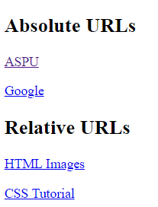
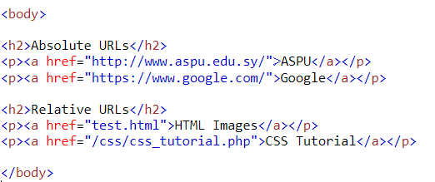
HTML Links
Html code
Output
Notes:
يمكن استخدام الروابط المطلقة أو النسبية:
الرابط المطلق : بحيث يكتب الرابط "كعنوان صفحة ويب كامل" و غالبا ما يستخدم في حالة طلب موقع خارجي
الرابط النسبي: يكتب الرابط بشكل نسبي انطلقاً من الصفحة الحالية
---------------
<h2>Absolute URLs</h2>
<p><a href="https://www.w3.org/">W3C</a></p>
<p><a href="https://www.google.com/">Google</a></p>
<h2>Relative URLs</h2>
<p><a href="test.html">HTML Images</a></p>
<p><a href="/css/css_tutorial.php">CSS Tutorial</a></p>

Slide 28
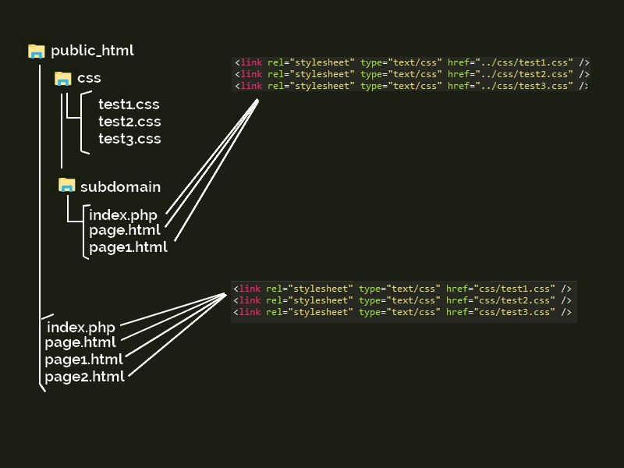
Relative Link
Notes:
في الروابط النسبية نستخدام “/” لفتح ملف "خطوة للأمام"
و “../“ للرجوع للخلف "خطوة للخلف"

Slide 29
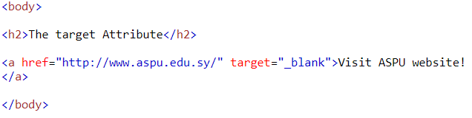
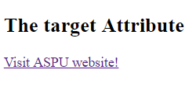
HTML Links
Html code
Output
Notes:
بشكل اعتيادي سيتم فتح الصفحة الجديدة في نفس نافذة المتصفح
و لكن يمكن فتح الصفحة الجديدة في تبويب جديد باستخدام target="_blank"
----------
<h2>The target Attribute</h2>
<a href="http://www.aspu.edu.sy/" target="_blank">Visit aspu website!</a>

Slide 30
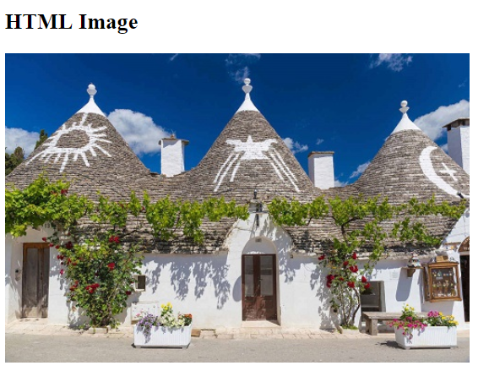
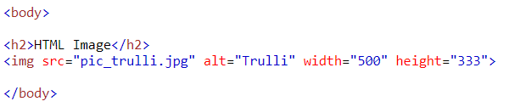
HTML Images
Html code
Output
Notes:
لعرض صورة نستخدم تاغ img :
يتم تحديد موقع الصورة المطلوبة : باستخدام الواصفة src
في حال وجود مشكلة في تحميل الصورة يتم عرض النص البديل المكتوب في الواصفة alt
يمكن تحديد طول و عرض الصورة
----------------
<h2>HTML Image</h2>
<img src="pic_trulli.jpg" alt="Trulli" width="500" height="333">

Slide 31
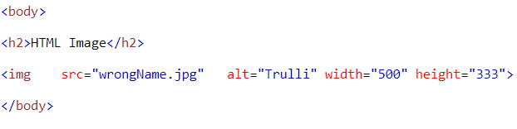
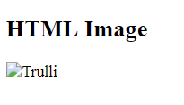
HTML Images
Html code
Output
Notes:
لعرض صورة نستخدم تاغ img :
يتم تحديد موقع الصورة المطلوبة : باستخدام الواصفة src
في حال وجود مشكلة في تحميل الصورة يتم عرض النص البديل المكتوب في الواصفة alt
يمكن تحديد طول و عرض الصورة
في حال تم طلب صورة غير موجودة سيظهر النص البديل

Slide 32
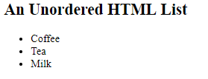
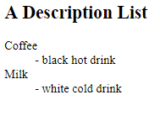
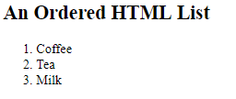
HTML Lists
Notes:
القوائم:
يوجد 3 أنواع للقوائم :
مرتبة
غير مرتبة
قوائم وصفية

Slide 33
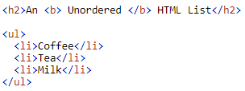
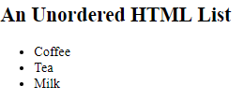
HTML Lists
Html code
Output
ul :Defines an unordered list
li : Defines a list item
Notes:
القوائم الغير مرتبة
-----------
<h2>An unordered HTML list</h2>
<ul>
<li>Coffee</li>
<li>Tea</li>
<li>Milk</li>
</ul>

Slide 34
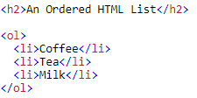
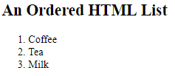
HTML Lists
Html code
Output
ol :Defines an ordered list
li :Defines a list item
Notes:
القوائم مرتبة
----------
<h2>An ordered HTML list</h2>
<ol>
<li>Coffee</li>
<li>Tea</li>
<li>Milk</li>
</ol>

Slide 35
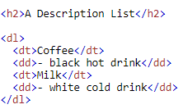
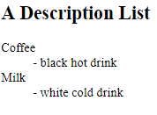
HTML Lists
Html code
Output
dl : Defines a description list
dt : Defines a term in a description list
dd : Describes the term in a description list
Notes:
القوائم الوصفية
-----------
<h2>A Description List</h2>
<dl>
<dt>Coffee</dt>
<dd>- black hot drink</dd>
<dt>Milk</dt>
<dd>- white cold drink</dd>
</dl>

Slide 36
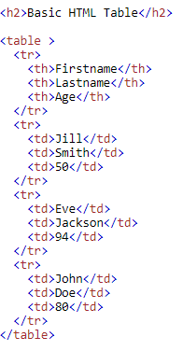
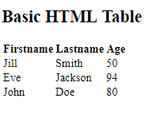
HTML Table
Html code
Output
Notes:
يمكن إنشاء جدول باستخدام تاغ Table
لإنشاء سطر نستخدم tr
لإنشاء ترويسة الأعمدة th
لإنشاء عمود نستخدم td
--------
<h2>Basic HTML Table</h2>
<table >
<tr>
<th>Firstname</th>
<th>Lastname</th>
<th>Age</th>
</tr>
<tr>
<td>Jill</td>
<td>Smith</td>
<td>50</td>
</tr>
<tr>
<td>Eve</td>
<td>Jackson</td>
<td>94</td>
</tr>
<tr>
<td>John</td>
<td>Doe</td>
<td>80</td>
</tr>
</table>

Slide 37
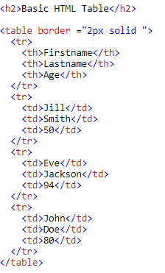
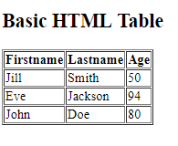
HTML Table
Html code
Output
Notes:
يمكن وضع حدود للجدول باستخدام الواصفة border
يتم تحديد حجم و نوع الحدود
يمكن تعديل خصائص الجدول باستخدام CSS لاحقاً
--------------
<h2>Basic HTML Table</h2>
<table border="1px solid">
<tr>
<th>Firstname</th>
<th>Lastname</th>
<th>Age</th>
</tr>
<tr>
<td>Jill</td>
<td>Smith</td>
<td>50</td>
</tr>
<tr>
<td>Eve</td>
<td>Jackson</td>
<td>94</td>
</tr>
<tr>
<td>John</td>
<td>Doe</td>
<td>80</td>
</tr>
</table>

Slide 38


HTML Table
Html code
Output
Notes:
Colspan لجعل الخلية تمتد على أكثر من عمود
------
<head>
<style>
table, th, td {
border: 1px solid black;
border-collapse: collapse;}
th, td {
padding: 5px;
text-align: left; }
</style>
</head>
<body>
<h2>Cell that spans two columns</h2>
<p>To make a cell span more than one column,
use the colspan attribute.</p>
<table style="width:100%">
<tr>
<th>Name</th>
<th colspan="2">Telephone</th>
</tr>
<tr>
<td>Bill Gates</td>
<td>55577854</td>
<td>55577855</td>
</tr>
</table> </body>

Slide 39


HTML Table
Output
Html code
Notes:
rowspan لجعل الخلية تمتد على أكثر من سطر
---------------
<head>
<style>
table, th, td {
border: 1px solid black;
border-collapse: collapse;
}
th, td {
padding: 5px;
text-align: left;
}
</style>
</head>
<body>
<h2>Cell that spans two rows</h2>
<p>To make a cell span more than one row, use the rowspan attribute.</p>
<table style="width:100%">
<tr>
<th>Name:</th>
<td>Bill Gates</td>
</tr>
<tr>
<th rowspan="2">Telephone:</th>
<td>55577854</td>
</tr>
<tr>
<td>55577855</td>
</tr>
</table>
</body>

Slide 40


HTML video
Output
Html code
Notes:
يمكن إضافة فيديو في صفحة الويب عن طريق تاغ video
له عدة واصفات
Controls: لإظهار عناصر التحكم بالفيديو للمستخدم
Autoplay: للتشغيل التلقائي
<source>: لتحديد مصدر الفيديو و عادة يوضع أكثر من صيغة من أجل تنوع المتصفحات
في حال كان المتصفح لا يدعم video ستظهر الرسالة للمستخدم
--------------------------
<video width="320" height="240" controls>
<source src="movie.mp4" type="video/mp4">
<source src="movie.ogg" type="video/ogg">
Your browser does not support the video tag.
</video>
---------------

Slide 41


HTML Audio
Output
Html code
Notes:
يمكن إضافة صوت في صفحة الويب عن طريق تاغ audio
له عدة واصفات
Controls: لإظهار عناصر التحكم بالصوت للمستخدم
Autoplay: للتشغيل التلقائي
<source>: لتحديد مصدر الصوت و عادة يوضع أكثر من صيغة من أجل تنوع المتصفحات
في حال كان المتصفح لا يدعم audio ستظهر الرسالة للمستخدم
--------------------------
<audio controls>
<source src="horse.ogg" type="audio/ogg">
<source src="horse.mp3" type="audio/mpeg">
Your browser does not support the audio element.
</audio>
---------------

Slide 42

HTML Form
Notes:
من أجل إرسال معلومات من قبل المستخدم للسيرفر .. لإجراء معالجات عليها
يكون الطلب request بنمط http request
و هو الذي يتيح التواصل بين الزبون و المخدم
http request يمثل بروتوكول الطلب و الاستجابة بين الزبون و المخدم

Slide 43


HTML Form
Html code
Output
Notes:
من أجل إرسال معلومات من قبل المستخدم للسيرفر .. لإجراء معالجات عليها
Action : لتحديد وجهة المعالجة
Method: لتحديد نمط ارسال المعلومات إلى السيرفر
يوجد طريقتين أساسيتين للإرسال :
Post
Get
----------------------
<h2>HTML Forms</h2>
<form action="/action_page.php">
<label for="fname">First name:</label><br>
<input type="text" id="fname" name="fname" value="John"><br>
<input type="submit" value="Submit">
</form>
<p>If you click the "Submit" button, the form-data will be sent to a page called "/action_page.php".</p>

Slide 44

HTML Form
Notes:
يتم ارسال المعلومات من خلال URL بشكل أزواج
Name= value
عادة لا يتم استخدام get مع البيانات الحساسة
و تستخدم عادة لطلب معلومات من المخدم .
خصائص get request :
يمكن أن يخزن في الكاش
يخزن في تاريخ المتصفح
يوجد حد أعلى لحجم البيانات المرسلة 2048 characters

Slide 45

HTML Form
Notes:
يتم ارسال data عبر “ request body“
و لا تظهر في ال url
يستخدم للمعلومات الحساسة مثل "معلومات المستخدم"
خصائص post request :
لا تخزن في الكاش
لا تخزن في تاريخ المتصفح
لا يوجد حد أعلى لحجم البيانات المرسلة .

Slide 46


HTML Form Input
Html code
Output
Notes:
لكل عنصر في الفورم عدد من الواصفات attribute
أهمها
Name
Value
class
Id
----------------------
<form action="/action_page.php">
<label>name:</label><br>
<input type="text" id="name" name="name"><br>
<label>password:</label><br>
<input type="text" id="password" name="password"><br><br>
<label>email:</label><br>
<input type="email" id="email" name="email"><br>
<label for="quantity">Quantity (between 1 and 5):</label>
<input type="number" id="quantity" name="quantity" min="1" max="5">
<input type="submit" value="Submit">
</form>

Slide 47




HTML Form Input
Html code
Output
Notes:
<h2>The select Element</h2>
<p>The select element defines a drop-down list:</p>
<form action="/action_page.php">
<label for="cars">Choose a car:</label>
<select id="cars" name="cars">
<option value="volvo">Volvo</option>
<option value="saab">Saab</option>
<option value="fiat">Fiat</option>
<option value="audi">Audi</option>
</select>
<input type="submit">
</form>
-------------
<h2>Allow Multiple Seletcions</h2>
<p>Use the multiple attribute to allow the user to select more than one value.</p>
<form action="/action_page.php">
<label for="cars">Choose a car:</label>
<select id="cars" name="cars" size="4" multiple>
<option value="volvo">Volvo</option>
<option value="saab">Saab</option>
<option value="fiat">Fiat</option>
<option value="audi">Audi</option>
</select><br><br>
<input type="submit">
</form>
<p>Hold down the Ctrl (windows) / Command (Mac) button to select multiple options.</p>

Slide 48


HTML Form Input
Html code
Output
Notes:
<h2>Textarea</h2>
<p>The textarea element defines a multi-line input field.</p>
<form action="/action_page.php">
<textarea name="message" rows="10" cols="30">The cat was playing in the garden.</textarea>
<br><br>
<input type="submit">
</form>

Slide 49


HTML Form Input
Html code
Output
Notes:
<h2>Radio Buttons</h2>
<p>The <strong>input type="radio"</strong> defines a radio button:</p>
<form action="/action_page.php">
<input type="radio" id="male" name="gender" value="male">
<label for="male">Male</label><br>
<input type="radio" id="female" name="gender" value="female">
<label for="female">Female</label><br>
<input type="radio" id="other" name="gender" value="other">
<label for="other">Other</label><br><br>
<input type="submit" value="Submit">
</form>

Slide 50


HTML Form Input
Html code
Output
Notes:
<h2>Checkboxes</h2>
<p>The <strong>input type="checkbox"</strong> defines a checkbox:</p>
<form action="/action_page.php">
<input type="checkbox" id="vehicle1" name="vehicle1" value="Bike">
<label for="vehicle1"> I have a bike</label><br>
<input type="checkbox" id="vehicle2" name="vehicle2" value="Car">
<label for="vehicle2"> I have a car</label><br>
<input type="checkbox" id="vehicle3" name="vehicle3" value="Boat">
<label for="vehicle3"> I have a boat</label><br><br>
<input type="submit" value="Submit">
</form>

Slide 51


HTML Form Input
Html code
Output
Notes:
<h2>Date Field</h2>
<p>The <strong>input type="date"</strong> is used for input fields that should contain a date.</p>
<form action="/action_page.php">
<label for="birthday">Birthday:</label>
<input type="date" id="birthday" name="birthday">
<input type="submit" value="Submit">
</form>
<p><strong>Note:</strong> type="date" is not supported in Safari or Internet Explorer 11 (or earlier).</p>

Slide 52


HTML Form Input
Html code
Output
Notes:
<h1>File upload</h1>
<p>Show a file-select field which allows a file to be chosen for upload:</p>
<form action="/action_page.php">
<label for="myfile">Select a file:</label>
<input type="file" id="myfile" name="myfile"><br><br>
<input type="submit" value="Submit">
</form>

Slide 53

HTML Attribute
<h1 id=“ID">My Cities</h1>
<h1 class=“className1 className2"> My Cities </h1>
يستخدم لتحديد تصنيف للعناصر
يمكن استخدام الكلاس لأكثر من عنصر
يمكن أن يكون للعنصر أكثر من كلاس
يستخدم لتحديد معرف خاص لكل عنصر
لا يجوز أن يكون نفس الid لأكثر من عنصر
يمكن استخدامها لتحديد العناصر في
JavaScript
CSS

Slide 54

HTML display inline vs block
inline
block
لا يبدأ العنصر بسطر جديد
يمتد حسب العرض المطلوب للمحتوى
مثال:
a
b
i
sub
span
دوماً يبدأ العنصر بسطر جديد
يمتد لكامل العرض المتاح
مثال:
table
div
ul
ol
form

Slide 55

CSS
Notes:
CSS : Cascading Style Sheets
أسلوب الصفحات المتتالية
أسلوب الصفحات : نمط إظهار الصفحة "المظهر"
متتالي : لأنه يتيح تعريف أسلوب الصفحات على 3 مستويات متدرجة يهيمن المستوى الأدنى على المستوى الأعلى
باستخدام CSS :
نتحكم بمظهر صفحة الويب و كل عنصر فيها

Slide 56

CSS

Slide 57

CSS

Slide 58

CSS
Notes:
Inline: يكتب ضمن تاغ البداية للعنصر في ضمن الواصفة style و يكون خاص للعنصر
Internal: يكتب في head الخاص بالوثيقة ويكون خاص بعناصر الوثيقة
External : يكتب في ملف منفصل عن الوثيقة و قد يكون خاص بوثيقة واحدة او أكثر و يتم ربطه عن طريق Link بالوثائق المطلوبة
و يكون inline صاحب الأولوية الأعلى

Slide 59

CSS Syntax
/* comment */

Slide 60


CSS Selectors
By Element Name
Notes:
عن طريق اسم التاغ
--------------------------
<head>
<style>
p {
text-align: center;
color: red;
}
</style>
</head>
<body>
<p>Every paragraph will be affected by the style.</p>
<p id="para1">Me too!</p>
<p>And me!</p>
</body>

Slide 61


CSS Selectors
By #ID
Notes:
عن طريق المعرف الخاص
Id
------------------------------------
<!DOCTYPE html>
<html>
<head>
<style>
#para1 {
text-align: center;
color: red;
}
</style>
</head>
<body>
<p id="para1">Hello World!</p>
<p>This paragraph is not affected by the style.</p>
</body>
</html>

Slide 62


CSS Selectors
By .className
Notes:
عن طريق اسم الكلاس
class
------------------------------------
<!DOCTYPE html>
<html>
<head>
<style>
.center {
text-align: center;
color: red;
}
</style>
</head>
<body>
<h1 class="center">Red and center-aligned heading</h1>
<p class="center">Red and center-aligned paragraph.</p>
<p >without class.</p>
</body>
</html>

Slide 63


CSS Selectors
Notes:
يمكن اختيار عنصر وفق اسم التاغ و الكلاس
<!DOCTYPE html>
<html>
<head>
<style>
p.center {
text-align: center;
color: red;
}
</style>
</head>
<body>
<h1 class="center">This heading will not be affected</h1>
<p class="center">This paragraph will be red and center-aligned.</p>
</body>
</html>

Slide 64


CSS Selectors
Notes:
يمكن تحديد أكثر من كلاس للعنصر
------------------------
<!DOCTYPE html>
<html>
<head>
<style>
p.center {
text-align: center;
color: red;
}
</style>
</head>
<body>
<h1 class="center">This heading will not be affected</h1>
<p class="center">This paragraph will be red and center-aligned.</p>
</body>
</html>

Slide 65


CSS Selectors
Notes:
universal selector
لتحديد كل العناصر في الصفحة
-----------------------------------------------
<!DOCTYPE html>
<html>
<head>
<style>
* {
text-align: center;
color: blue;
}
</style>
</head>
<body>
<h1>Hello world!</h1>
<p>Every element on the page will be affected by the style.</p>
<p id="para1">Me too!</p>
<p>And me!</p>
</body>
</html>

Slide 66



CSS Selectors
Notes:
لتحديد أكثر من عنصر نستخدم الفاصلة
------------------------------------------------
<!DOCTYPE html>
<html>
<head>
<style>
h1, h2, p {
text-align: center;
color: red;
}
</style>
</head>
<body>
<h1>Hello World!</h1>
<h2>Smaller heading!</h2>
<p>This is a paragraph.</p>
</body>
</html>

